Slide 1
Inclusione e personalizzazione nell’insegnamento delle STEAM
Lezione 9: Qualche applicazione particolare
Parte IV: Scienze delle costruzioni
Grzegorz Karwasz
Professor in Experimental Physics
- Facoltà di Fisica, Astronomia e Informatica Applicata, Universita’ Nicolao Copernico, Torun, Polonia
karwasz@fizyka.umk.pl

Slide 2
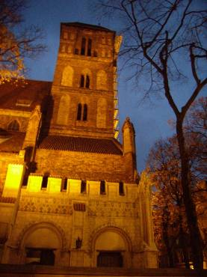
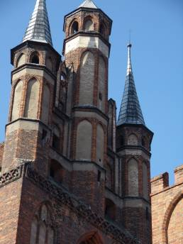
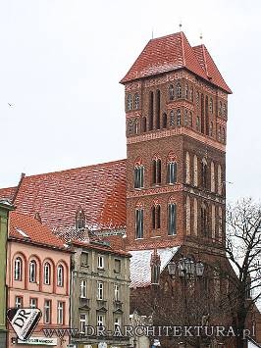
Toruń – cità delle cattedrali
Chiesa S.S. Giovanni
Chiesa SS. Maria
(Ascensione)
Chiesa S. Giacomo

Slide 3
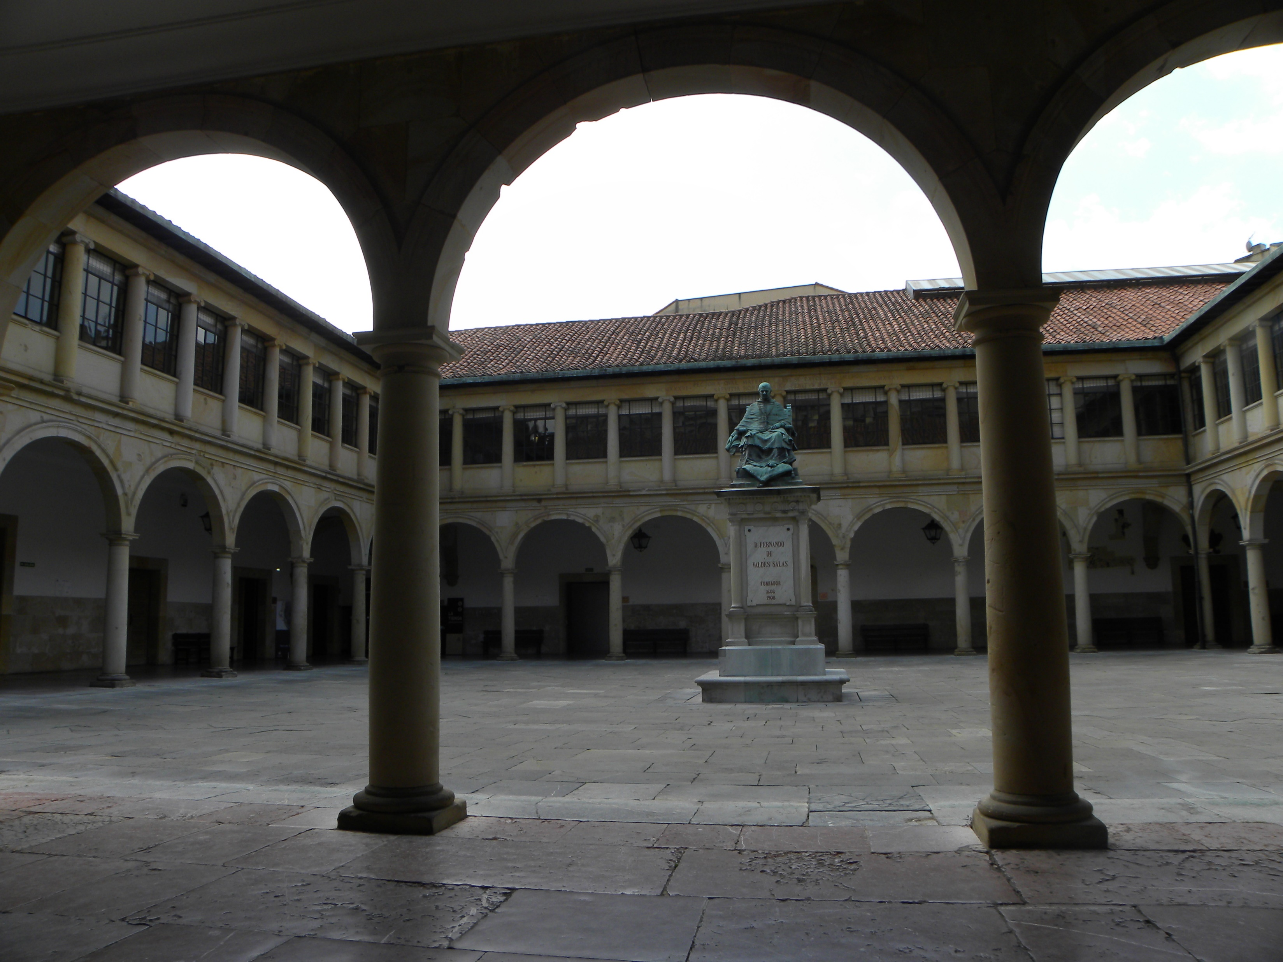
Archi romani (Oviedo)
Foto Maria Karwasz, 13/07/2018

Slide 4
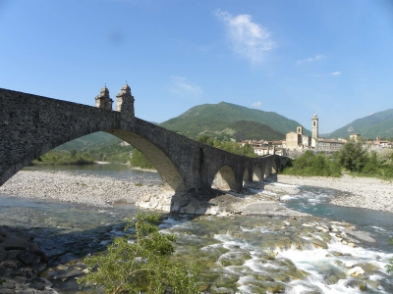
Ponte del diavolo, Bobbio
Lucifero fece una scommessa con l'abate del monastero che avrebbe costruito un ponte tra la città e il monastero durante la notte. In cambio, doveva far sì che la prima anima attraversasse questo ponte.
Lucifero, il diavolo potente, ma il ponte è lungo e il fiume impetuoso. Così Lucifero chiamò 11 diavoli per aiutare: uno più grande, l'altro più piccolo. Per tutta la notte posarono pietre sul ponte, ma ne uscì molto storto - come quei diavoli - una campata più in alto, l'altra più in basso. E così è rimasto fino ad oggi.
PS. E la scommessa? L'abate non era uno stupido: ha lasciato un cane di attraversare il ponte al mattino. E così a Lucifero arrivò l'anima del cane .
http://dydaktyka.fizyka.umk.pl/nowa_strona/?q=node/470
Foto Maria Karwasz, 04/05/2015

Slide 5
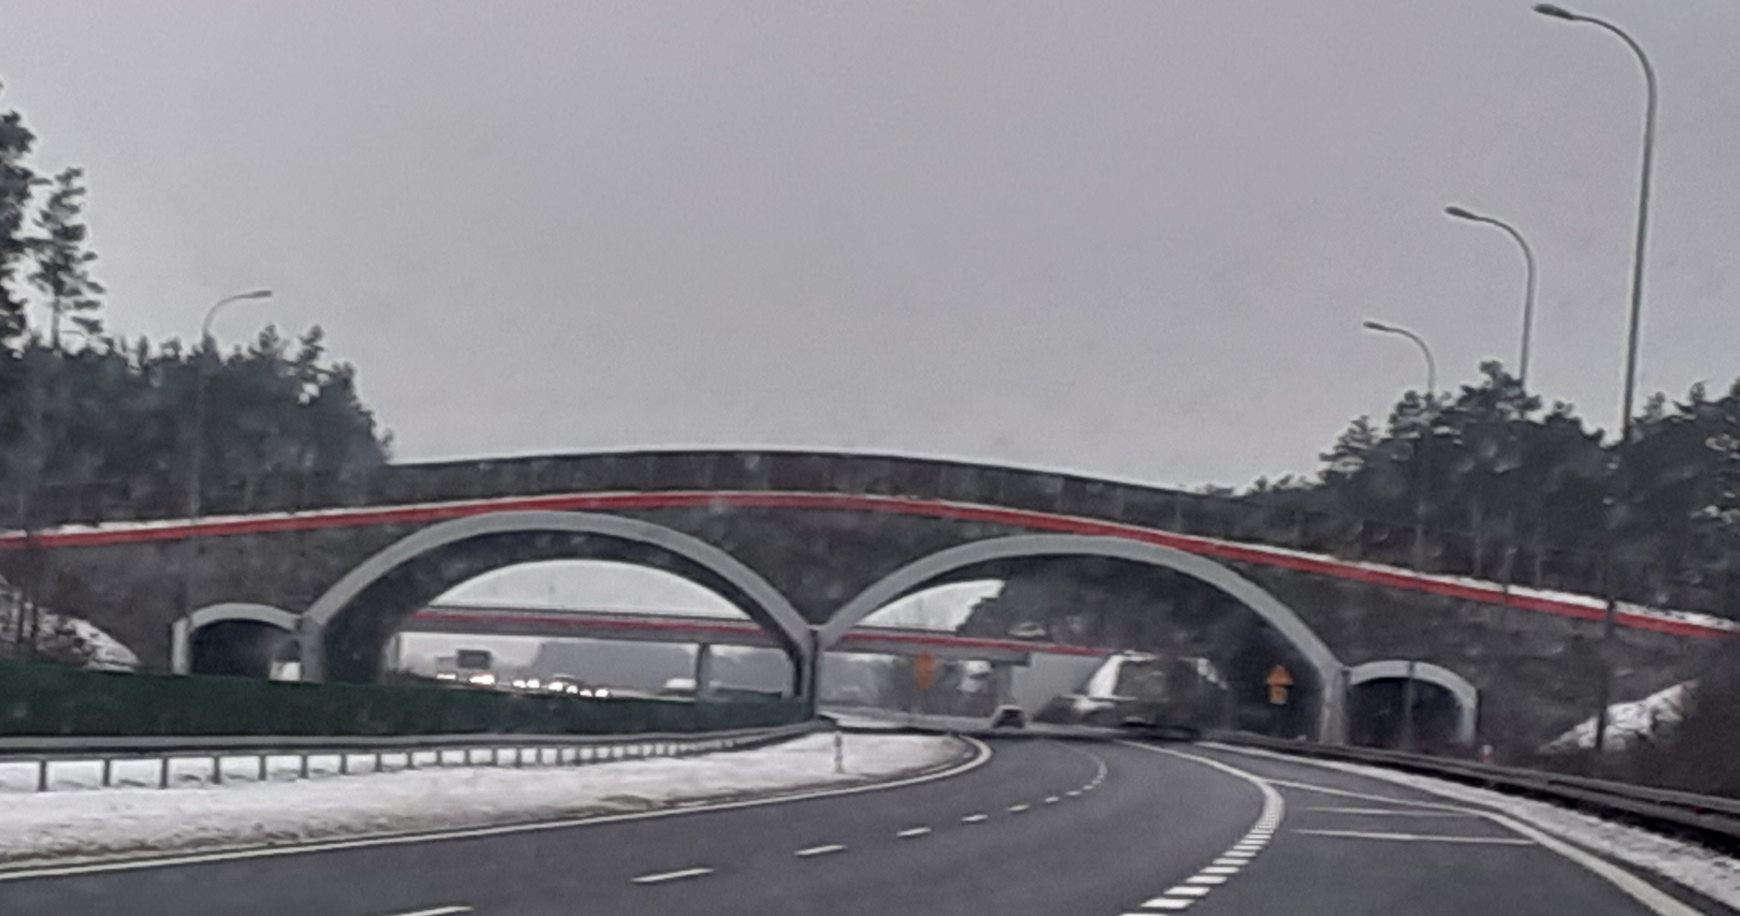
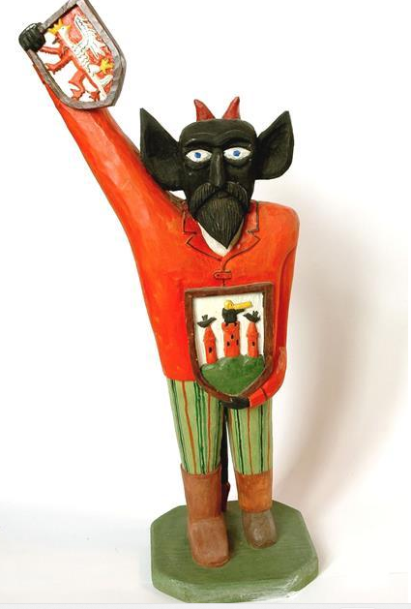
Ponte del diavolo, Łęczyca
BORUTA CUSTODISCE I SOTTERRANEI DEL CASTELLO
Sotto il castello di Łęczyca dovevano esserci sotterranei, tunnel, che Boruta sorvegliava. Dissero che c'era un tunnel dalla chiesa di Tumsk a Łęczyca, perché andavano alla chiesa lì. In caso di guerra, la gente si nascondeva in questo tunnel e metteva tutti i tesori da qualche parte sotto il castello, e ora la gente dice che è difficile arrivarci. Dopo tutto, tutti dovevano fare qualcosa per proteggersi. Hanno messo lì il diavolo, perché chi seppellisce il denaro lo restituisce al diavolo. Se qualcuno conoscesse i loro incantesimi, forse lo troverebbe, e così non è.

Slide 6
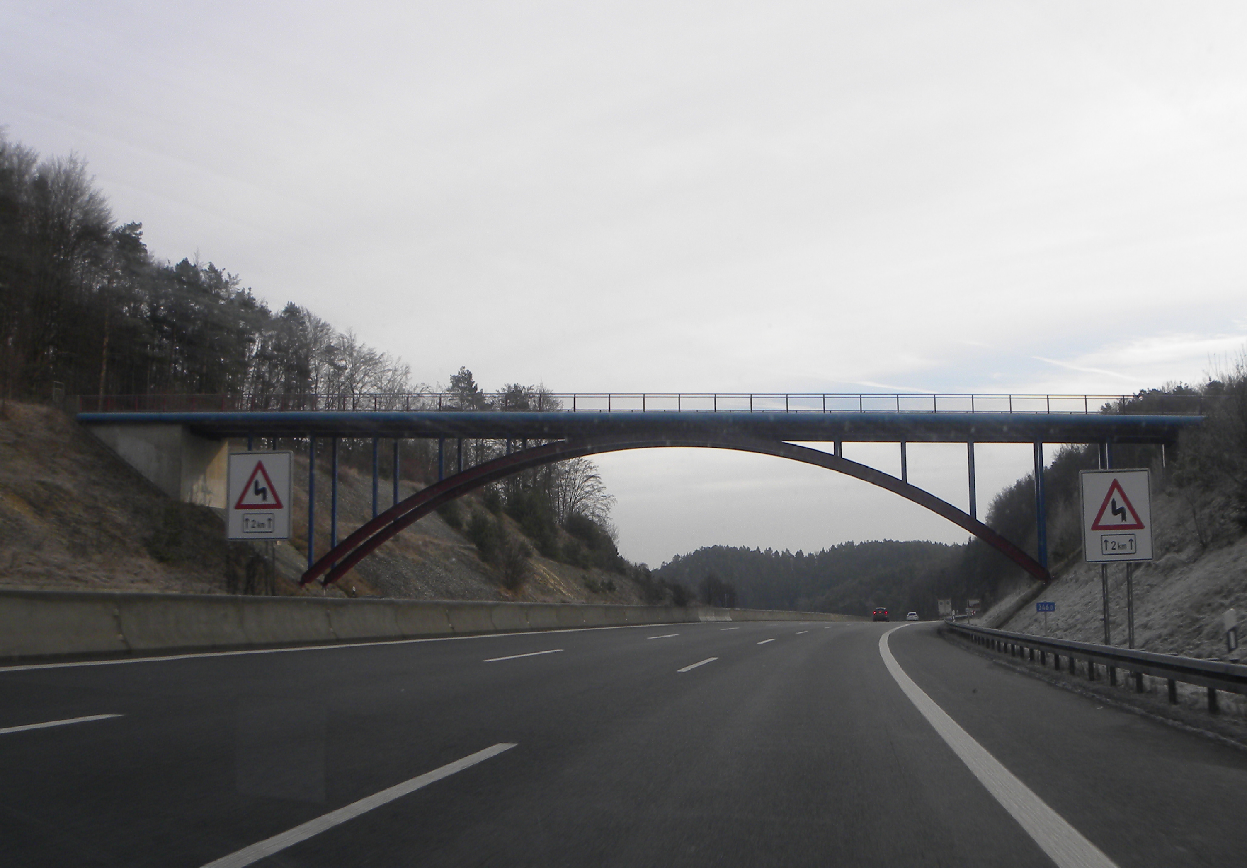
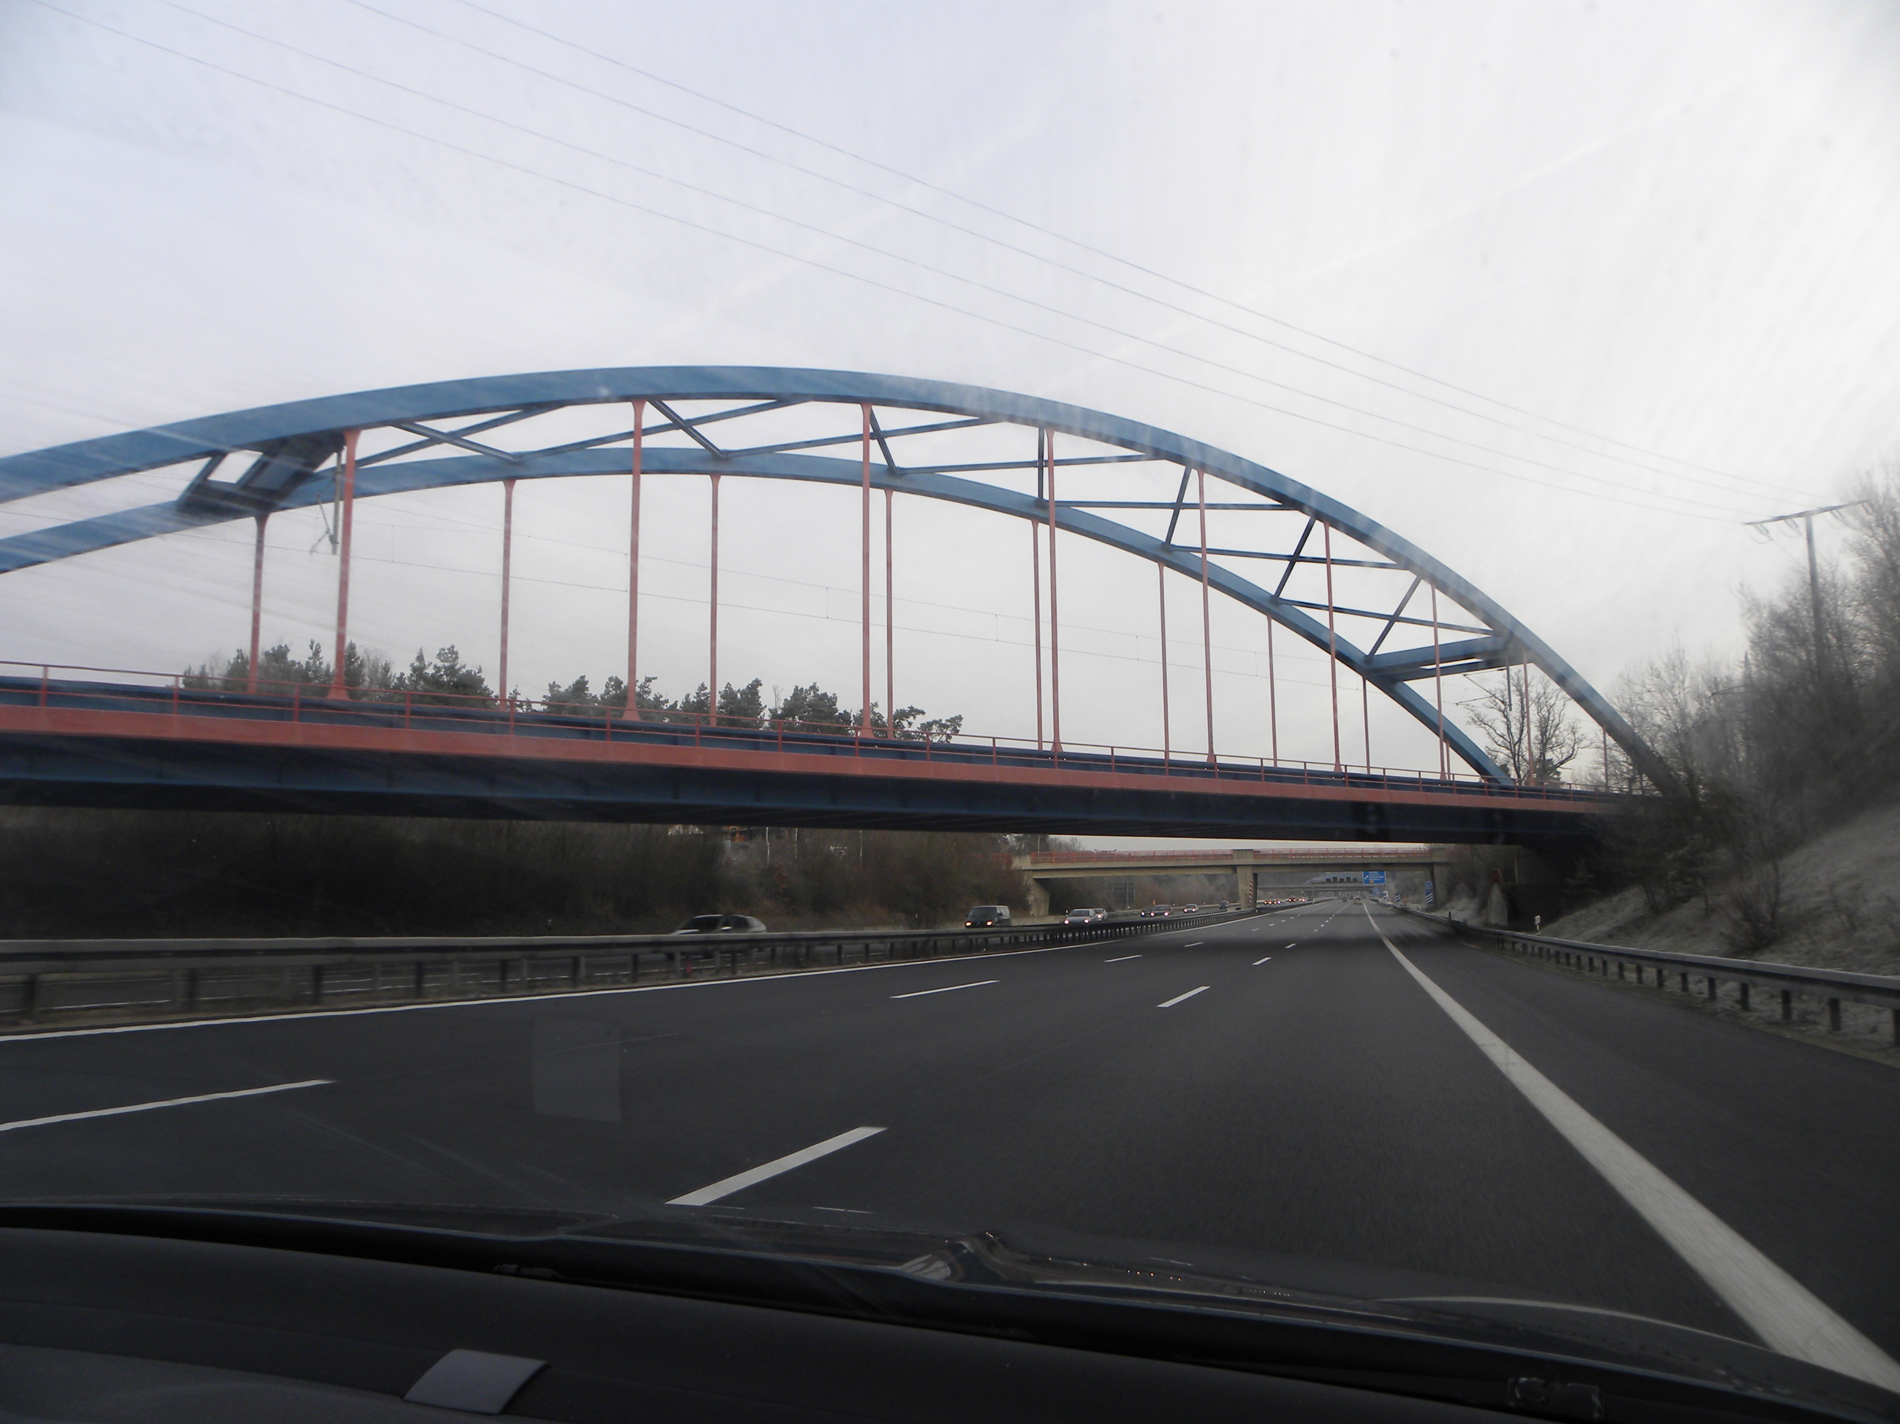
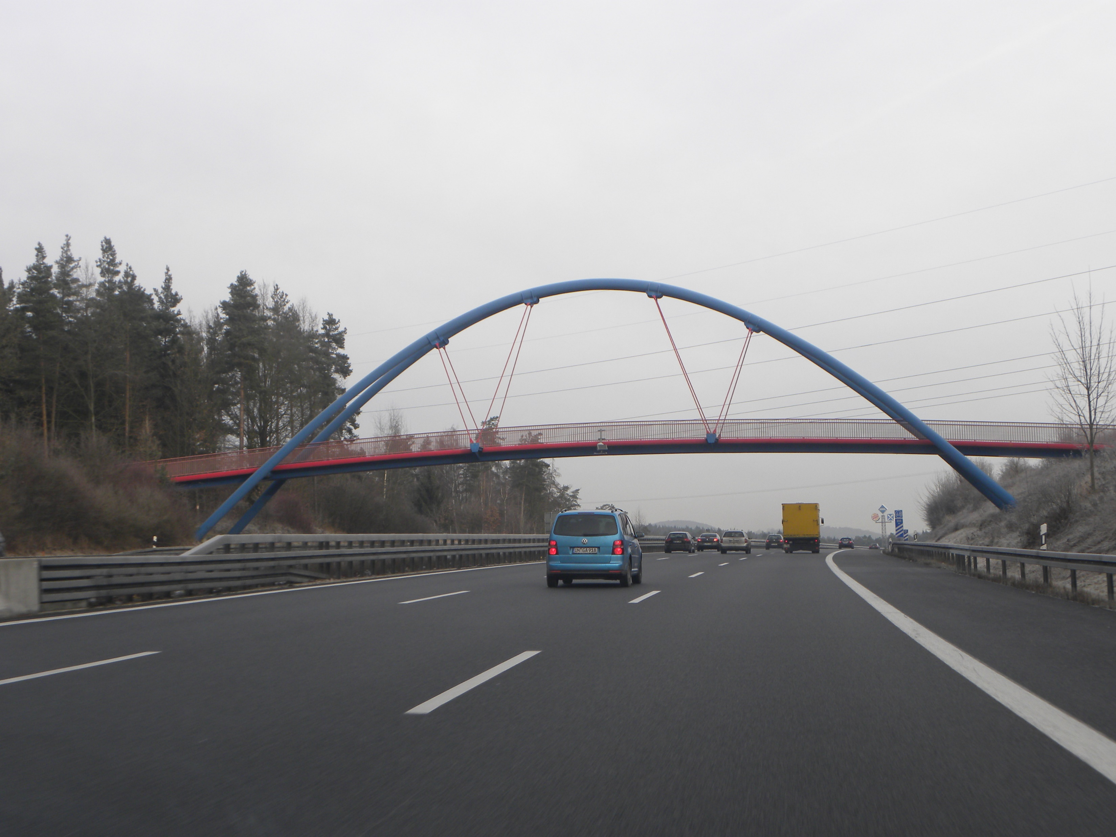
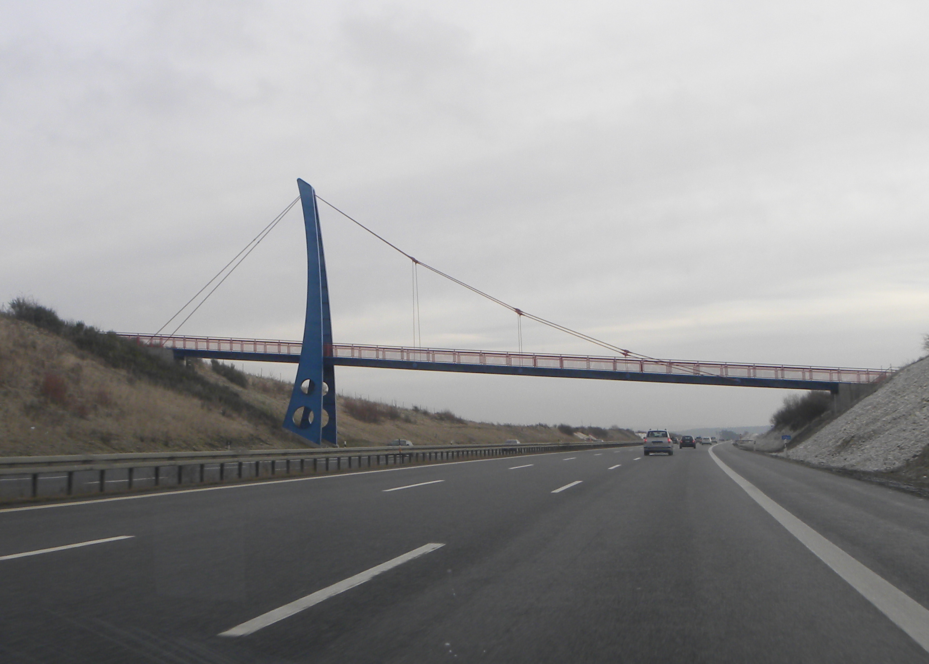
Ponti (moderni, in Germania)
Foto Maria Karwasz, 10/12/2010

Slide 7
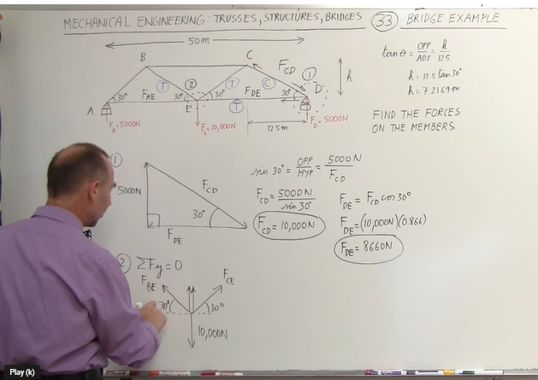
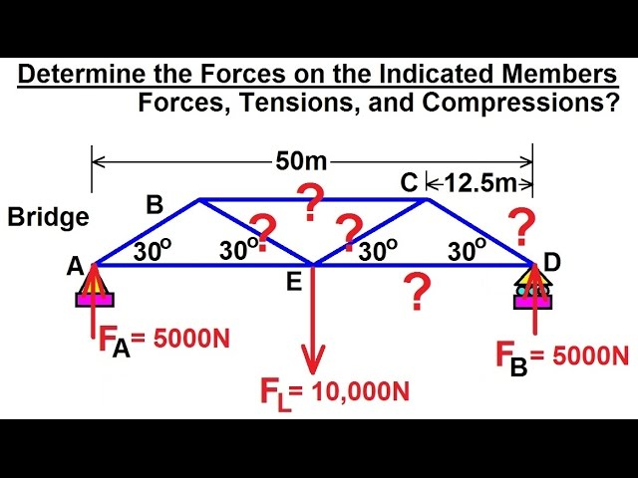
Ponte (matematico)
https://www.youtube.com/watch?v=73CfxHan-RE

Slide 8
Sistema Pasco

Slide 9
Sistema Pasco

Slide 10
Sistema Pasco: fai il tuo ponte

Slide 11
Travi, solai, fondamenta ecc.
http://www.dica.unict.it/users/prossi/Files/Files%20Tecnica%2012-13%20COL/Lezione%2012%20Strutture%20(CA%20Momento%20Flettente).pdf

Slide 12
Travi, solai, fondamenta ecc.
http://www.dica.unict.it/users/prossi/Files/Files%20Tecnica%2012-13%20COL/Lezione%2012%20Strutture%20(CA%20Momento%20Flettente).pdf

Slide 13
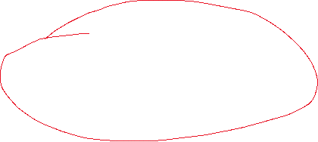
Travi, solai, fondamenta ecc.
http://www.dica.unict.it/users/prossi/Files/Files%20Tecnica%2012-13%20COL/Lezione%2012%20Strutture%20(CA%20Momento%20Flettente).pdf

Slide 14
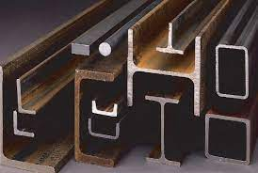
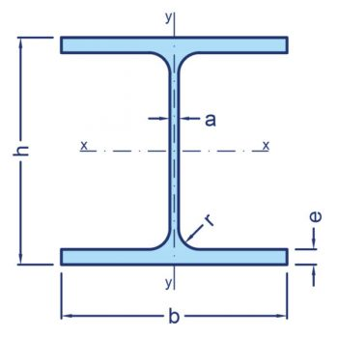
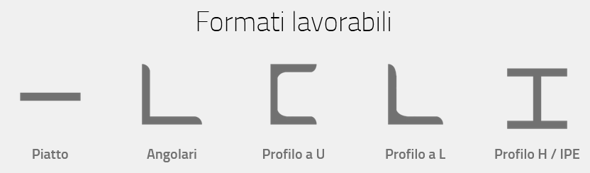
Travi, profilo
http://www.aaronite.it/en/fireproofing/steel-behaviour/travi-e-profili-acciaio-2/
https://www.cmmlaser.it/taglio-laser/taglio-laser-travi/

Slide 15
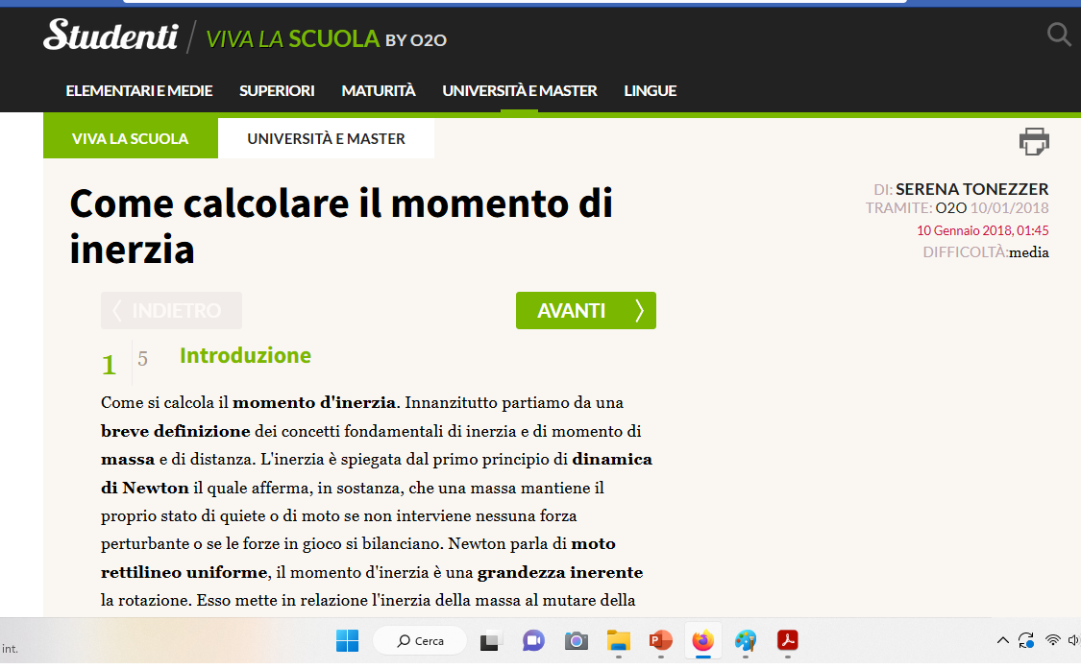
«momento d’inerzia»
https://vivalascuola.studenti.it/come-calcolare-il-momento-di-inerzia-450495.html#steps_0

Slide 16
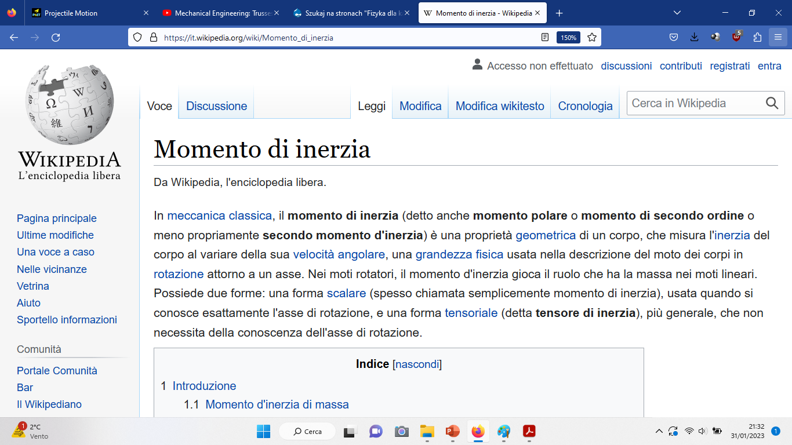
Momento di inerzia

Slide 17
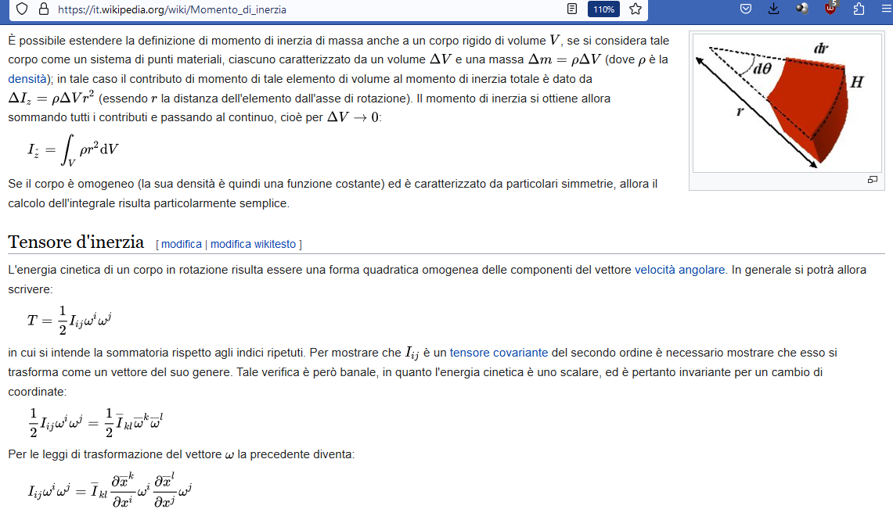
Momento di inerzia
O, Dio!

Slide 18
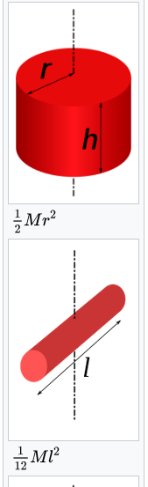
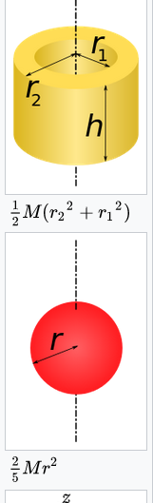
Momento di inerzia
Forse, forse, qualcosa si potrebbe capire?

Slide 19
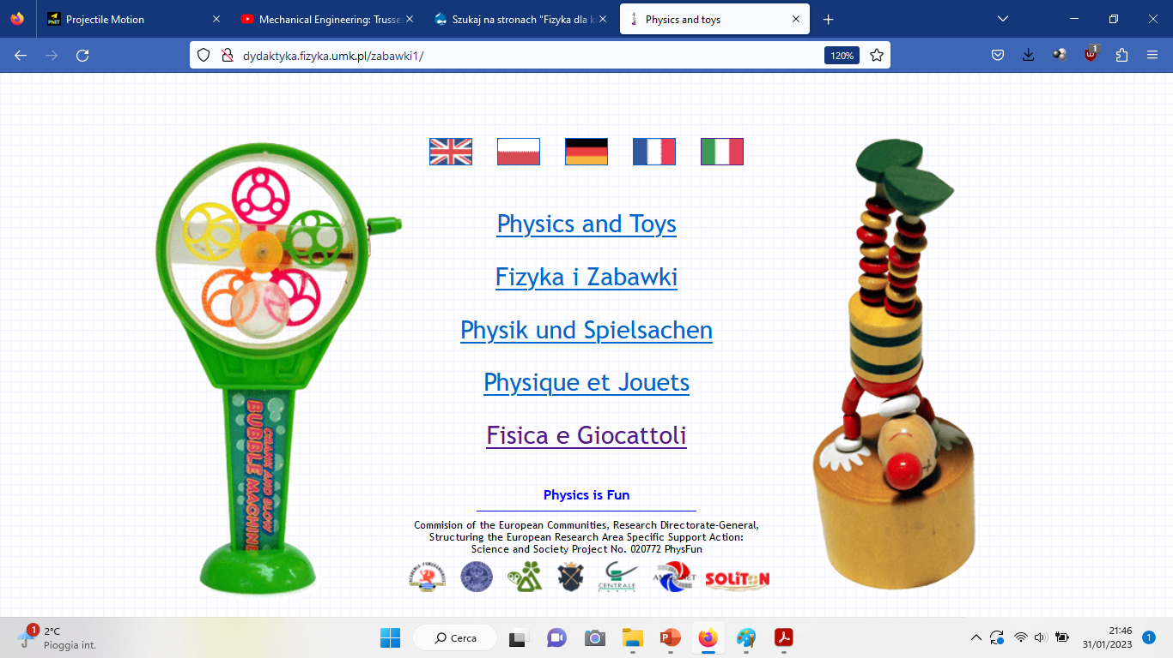
Perché la ruota della bicicletta è vuota?
http://dydaktyka.fizyka.umk.pl/zabawki1/

Slide 20
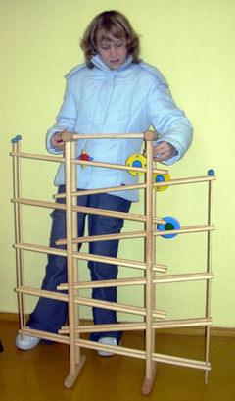
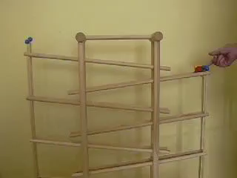
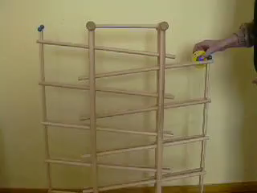
Perché la ruota della bicicletta è vuota?
http://dydaktyka.fizyka.umk.pl/zabawki1/

Slide 21
Le fondamenta
Università di Pisa, Dipartimento di Ingegneria Civile e Industriale
Prof._Palazzuoli_-_Tecnologia_delle_Costruzioni_-_Lezione_2.pdf

Slide 22
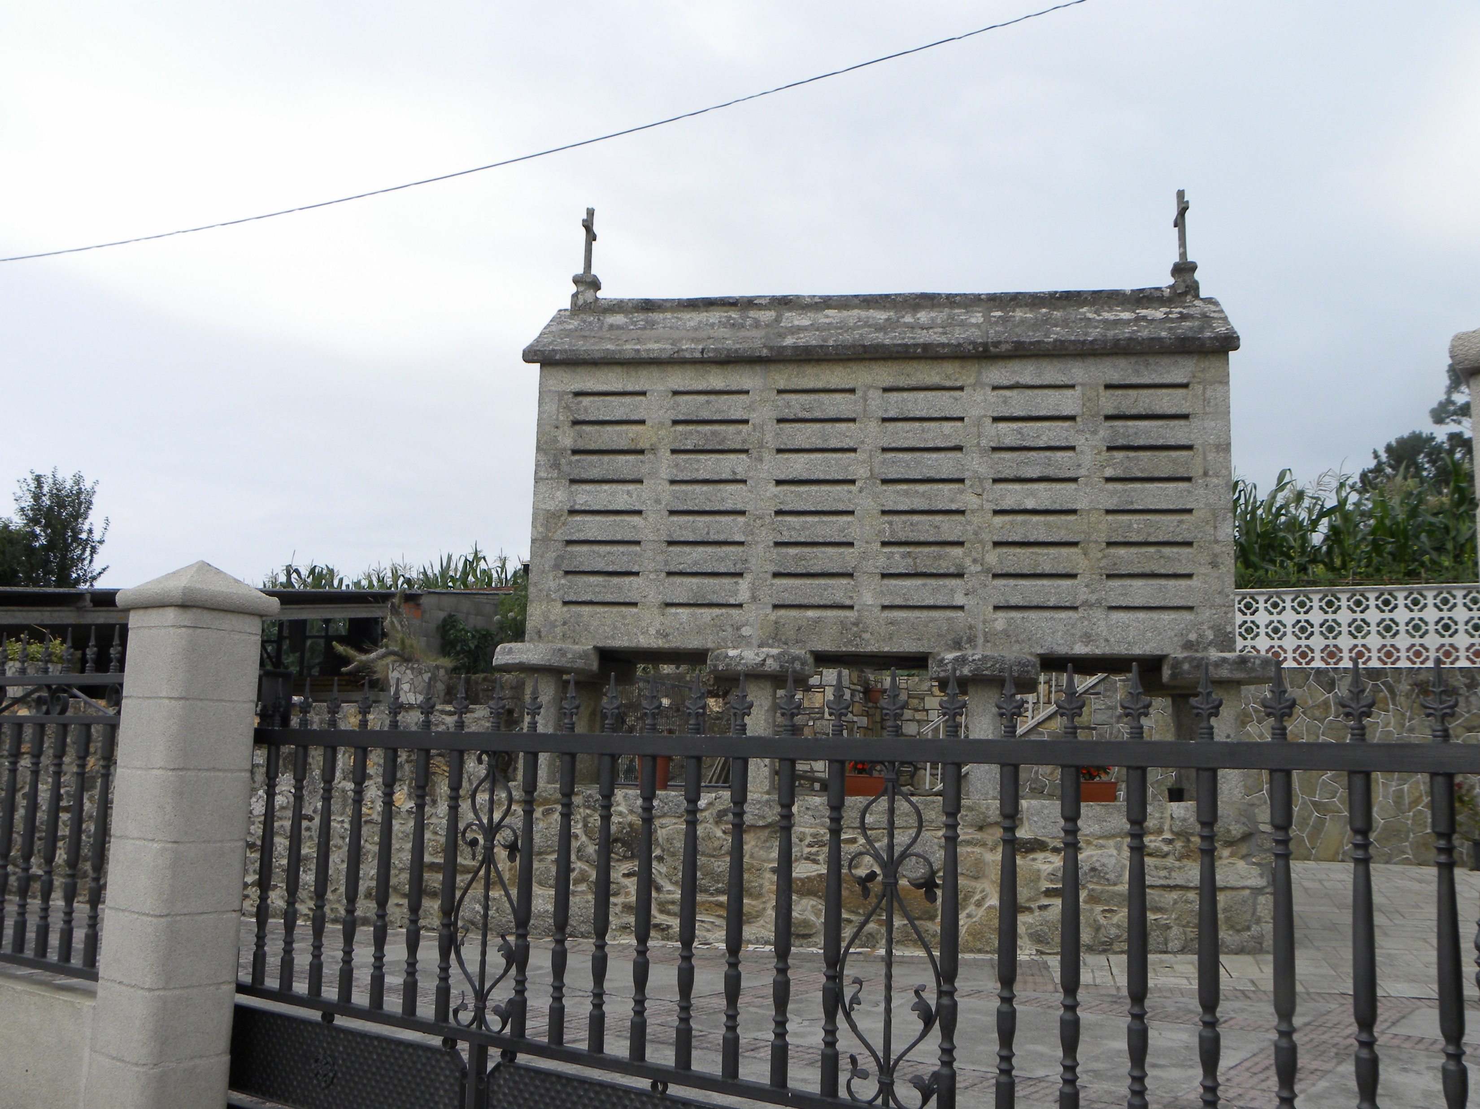
Le fondamenta
Galizia, foto Maria Karwasz

Slide 23
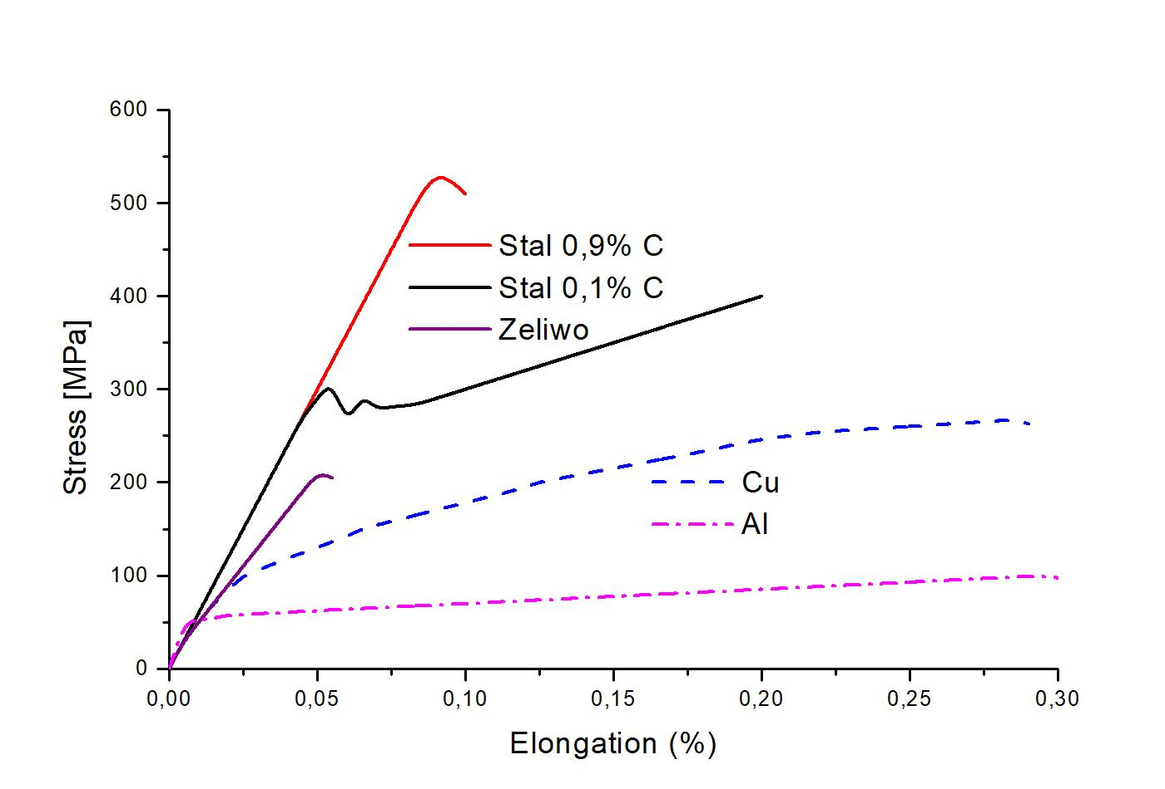
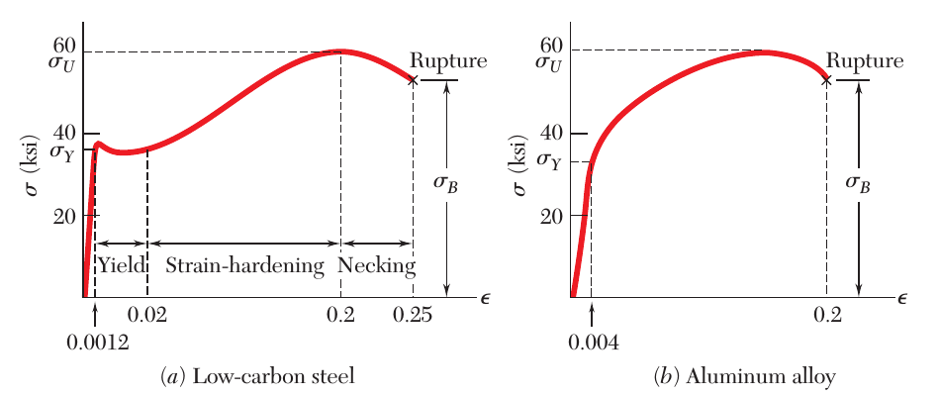
Proprietà dei materiali
Acciaio
Ghisa

Slide 24
Travi, solai, fondamenta
http://www.dica.unict.it/users/prossi/Files/Files%20Tecnica%2012-13%20COL/Lezione%2012%20Strutture%20(CA%20Momento%20Flettente).pdf

Slide 25
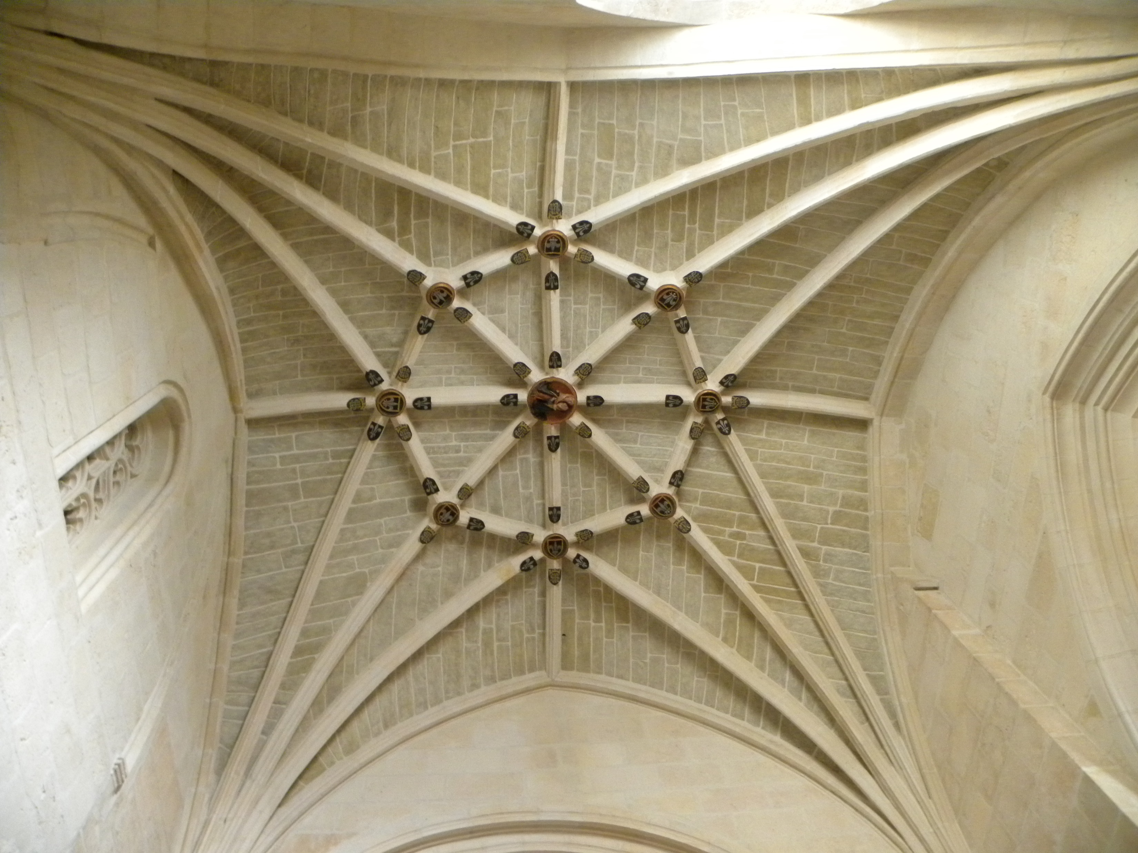
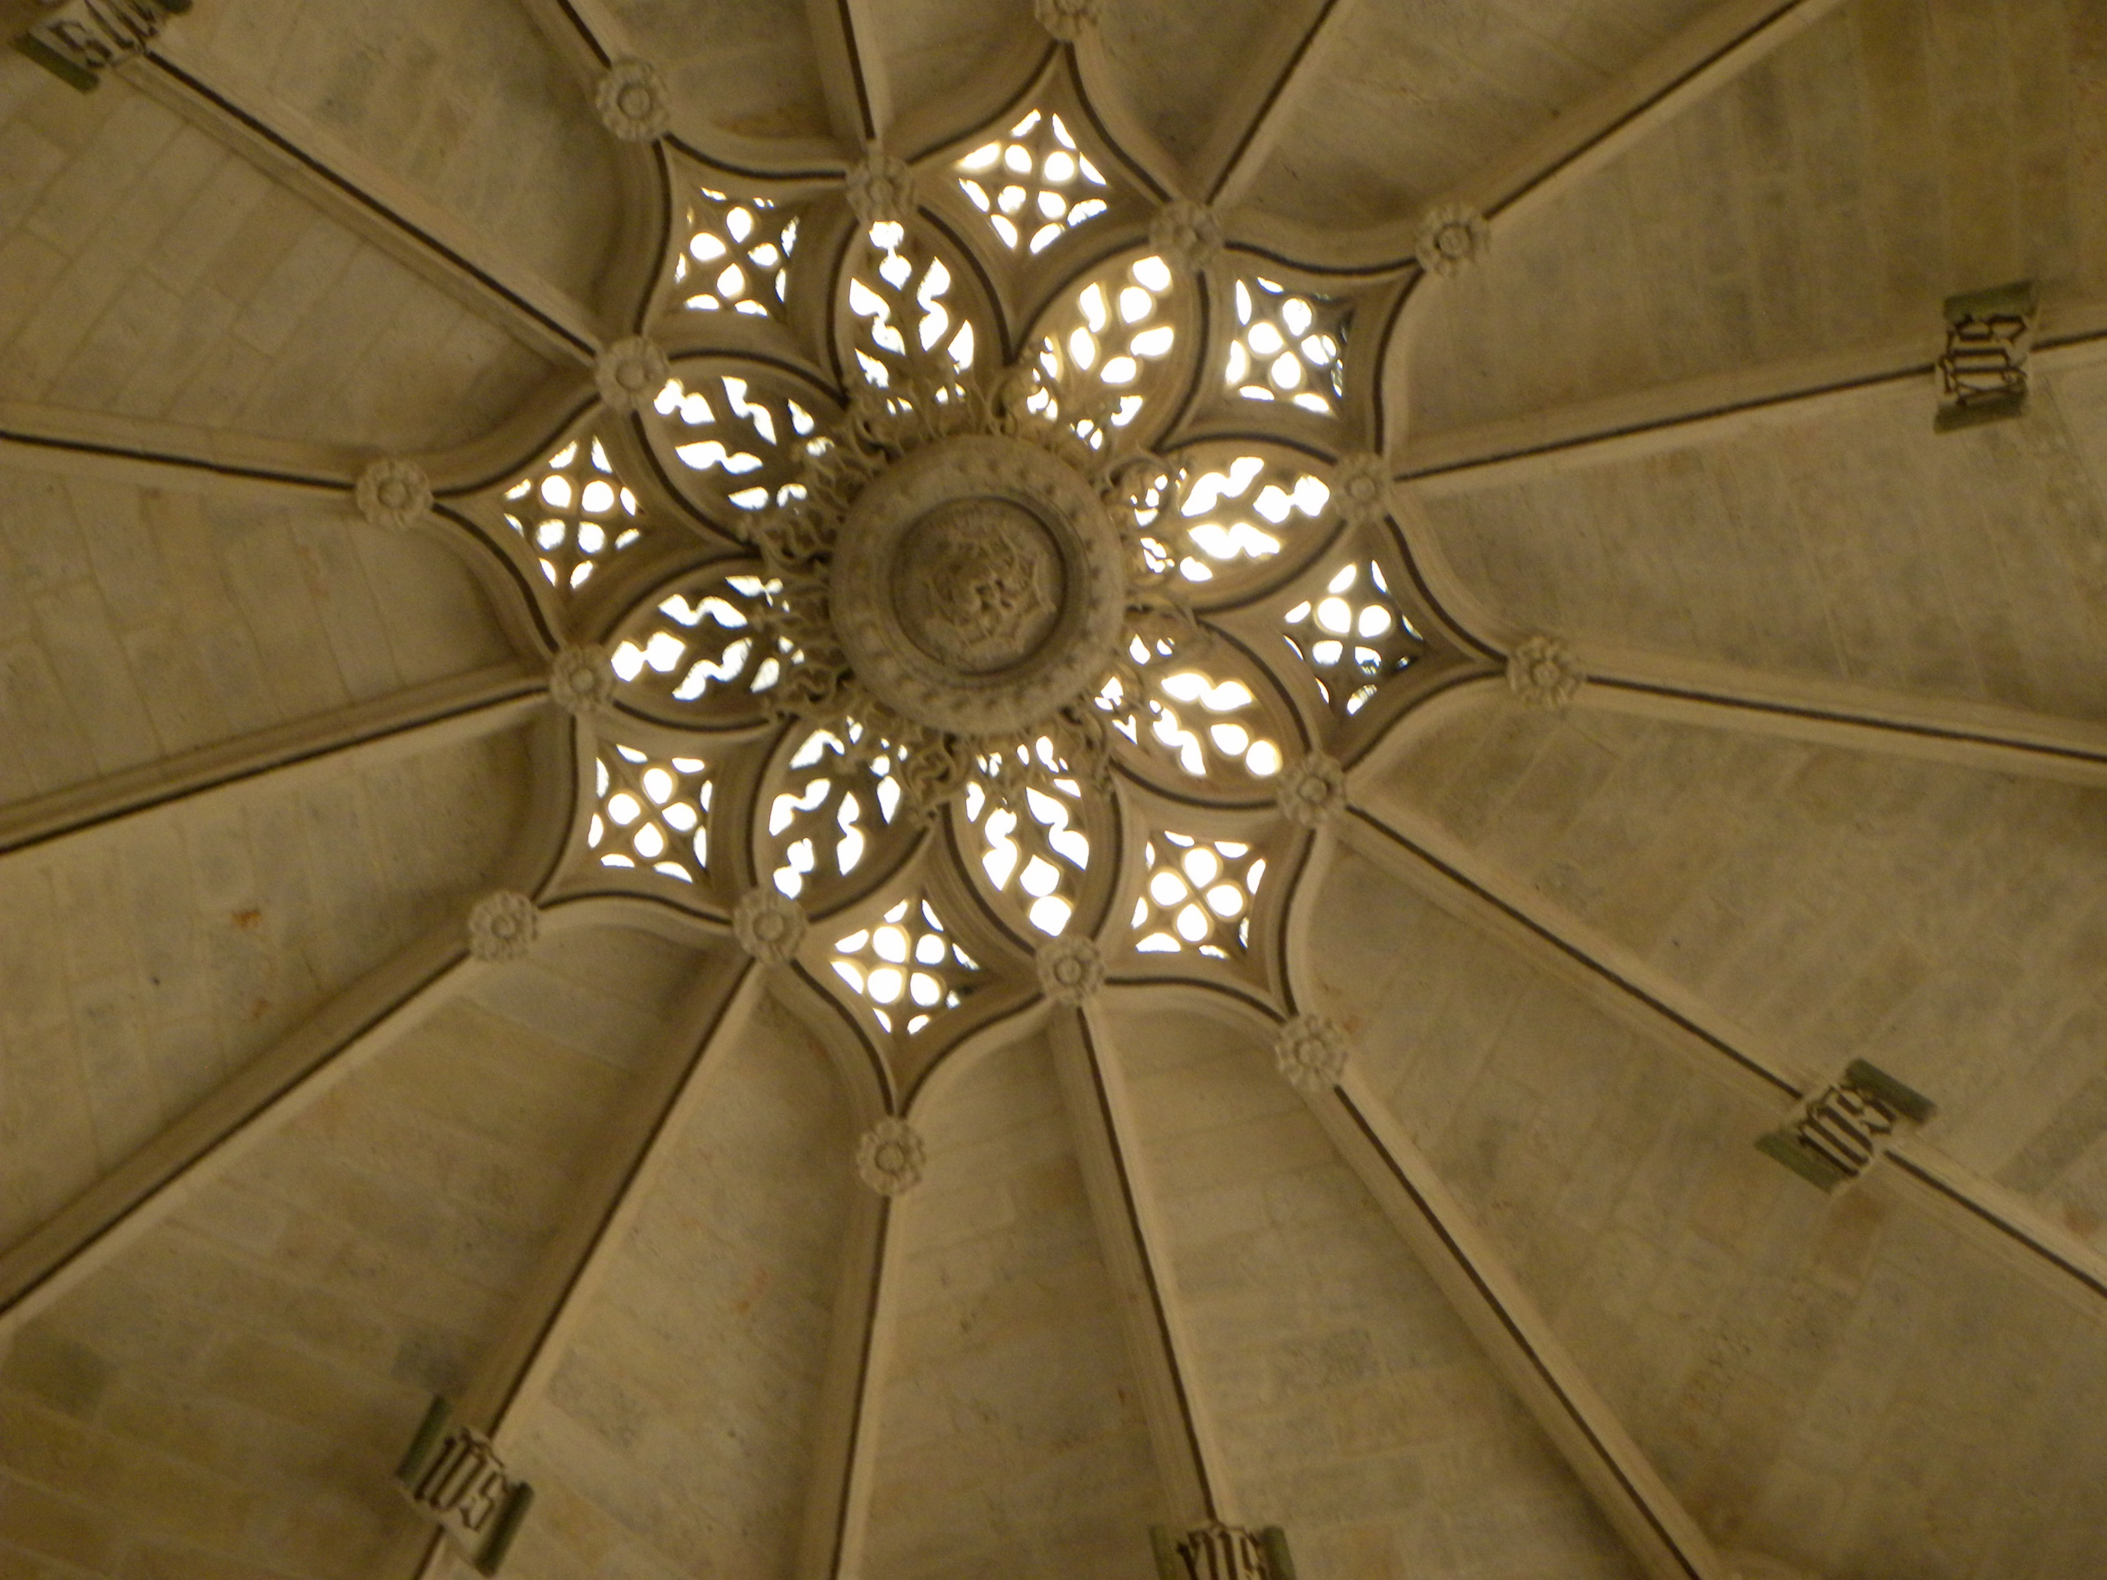
Le cupole (Burgos)
Foto Maria Karwasz, 13/07/2018

Slide 26
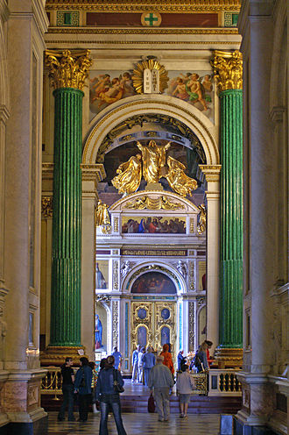
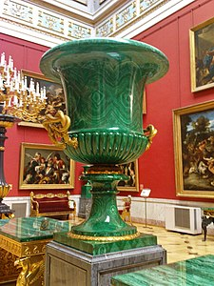
Museo di Ermitage (S. Pietroburgo)
https://it.wikipedia.org/wiki/Malachite

Slide 27
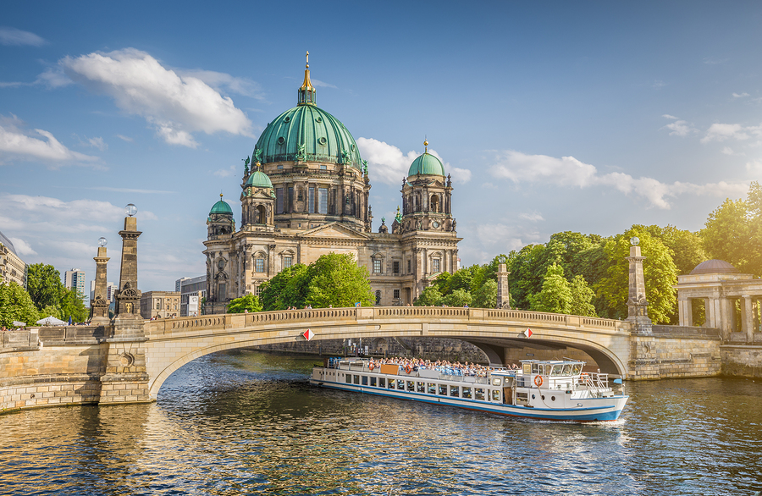
La cattedrale di Berlino
https://www.prestigeroofinglv.com/copper-roofing-domes-around-the-world/

Slide 28
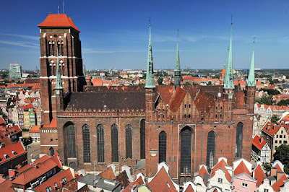
Cattedrale di Danzica (*1343)
Culture.pl

Slide 29
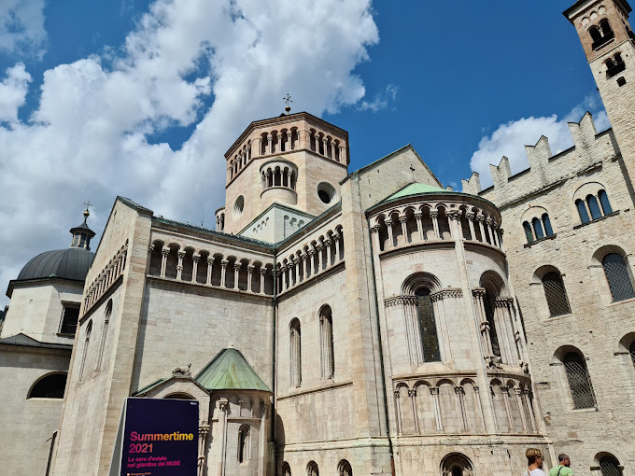
Cattedrale di Trento (Adamo d’Arogno, 1212)
https://maps.google.com/maps/contrib/104766579242921472620
Laura Genga

Slide 30
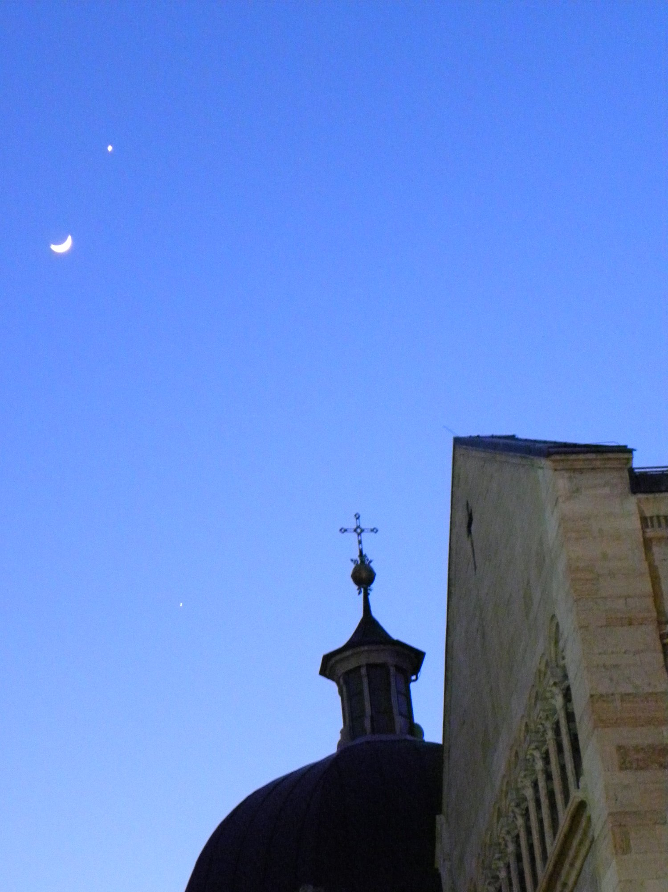
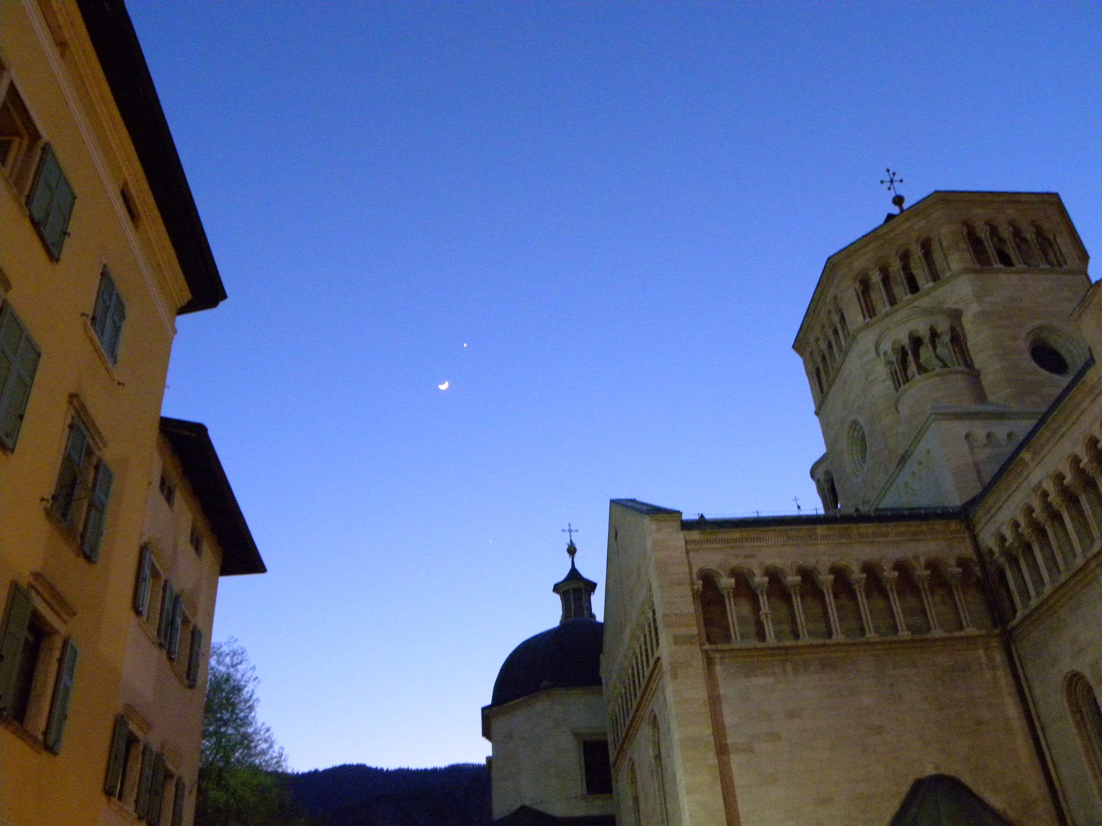
Cattedrale di Trento (con Venere, Giove e Luna)
Trento
26.03.2012
Foto: M. Karwasz

